Slide 1
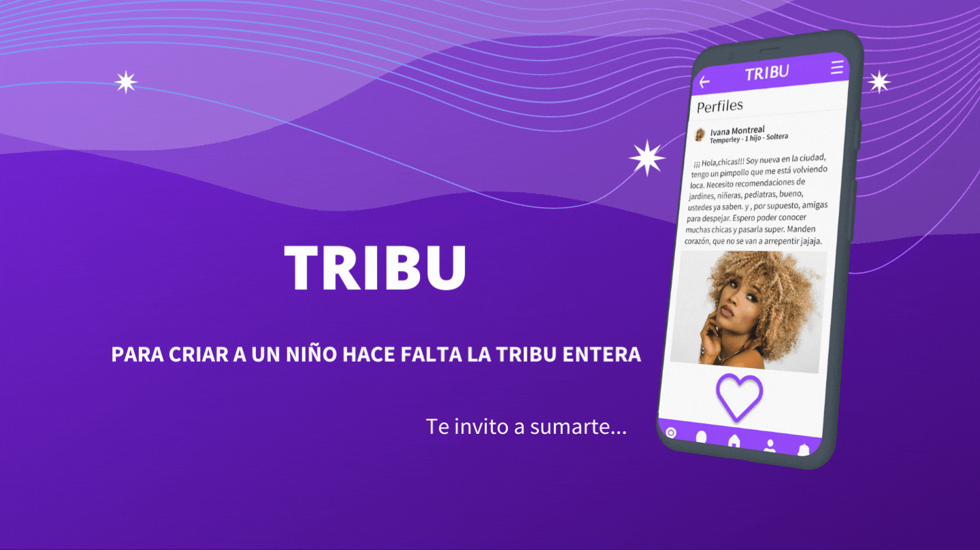

Slide 2
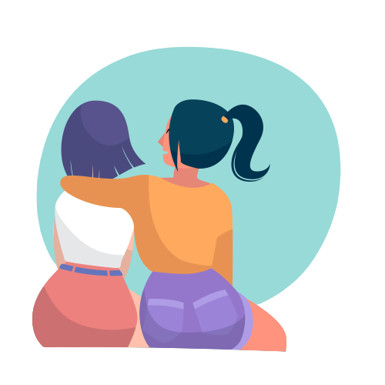
Problema
Maternar en soledad puede afectar negativamente la salud mental, causando "baby blue" o depresión post – parto.
Las amistades de las puerperas que no han pasado por un embarazo no suelen entender o acompañar ésta etapa, por lo que se intenta conectar con otras mujeres para tratar de sobrellevar el cambio hormonal.
La llegada de un bebé demanda mucho tiempo y se hace díficil entablar nuevas amistades
Objetivo
Crear una red de contención para mujeres con hijos, promocionar otra forma de crianza en Tribu, donde las madres no sean juzgadas y se dé lugar al aprendizaje y discusión de temas relacionados a la maternidad. Fomentar la unión femenina, la amistad y compañerismo durante la díficil tarea de criar.
Solución
Crear una app social en donde madres puedan conectarse.
Cada usuaria creará un perfil
Podrán filtrarse perfiles de acuerdo a zonas geográficas.
Podrán tener conversaciones vía chat y, si así lo quisieran reunirse personalmente y
Formar su propio grupo.
Usuario
Madre
20 – 40 años.
Entiende que hay un antes y un después de la maternidad
Se encuentra en busca de mujeres pasando por la misma situación.
Busca apoyo emocional.
Busca empoderarse e inspirarse en unión con otras mujeres.

Slide 3



Research
De acuerdo a estudios de la academia americana de pediatría la lactancia materna se ve afectada por la depresión post parto, se utiliza como terapia el apoyo de pares, tales como grupos de apoyo https://www.healthychildren.org/Spanish/ages-stages/baby/breastfeeding/Paginas/postpartum-depression-breastfeeding.aspx
Además hemos observado en redes sociales varios grupos en los que se crean tribus, se buscan compañeras cerca del domicilio. Una app facilitaría la creación de dichos grupos, por lo que creemos es un mercado a explotar.
Benchmarking
App social enfocada en encontrar parejas, citas o relaciones.
App para conectar con mujeres que se encuentren en la misma etapa de la vida.
App que ayuda a encontrar, conectar y conocer mujeres con mentalidad afín cerca de casa.

Slide 4
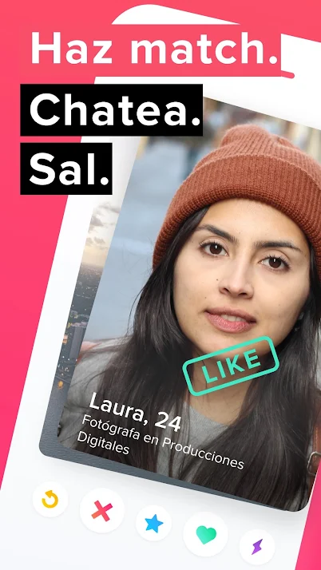
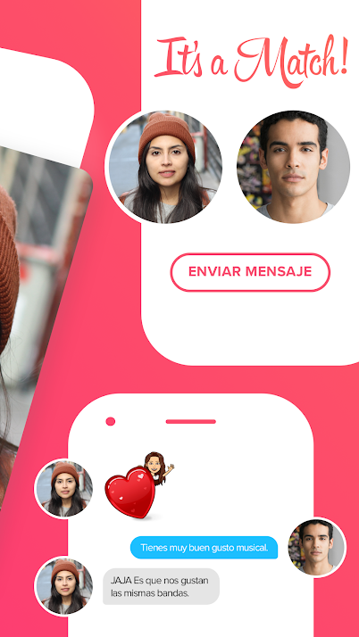
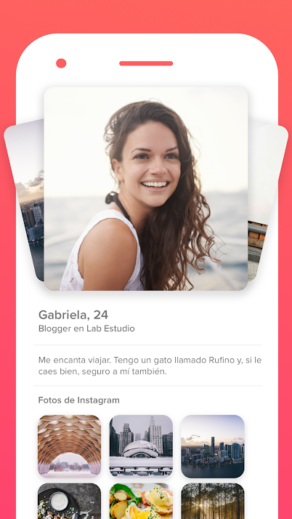
T
I
N
D
E
R

Slide 5

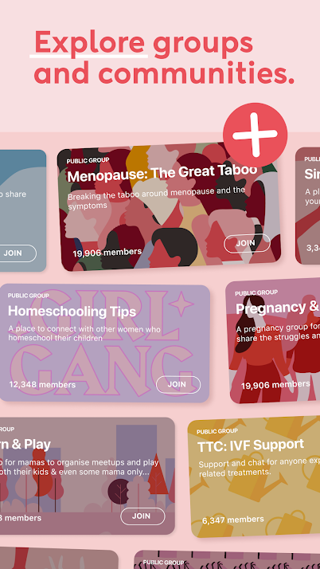
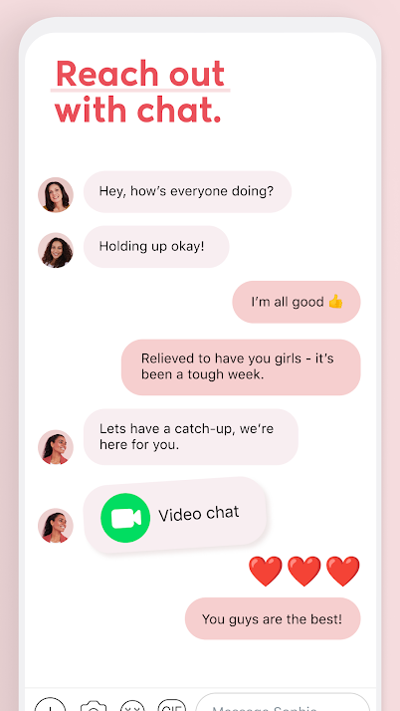
PEANUT

Slide 6
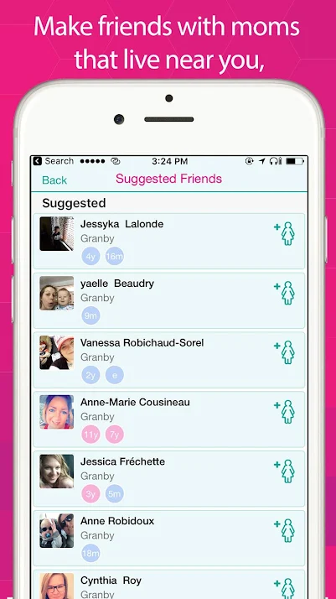
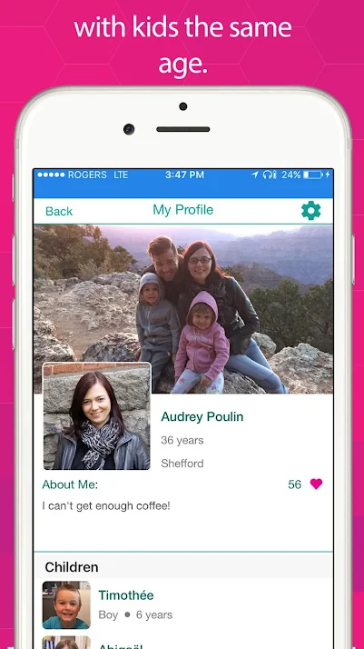
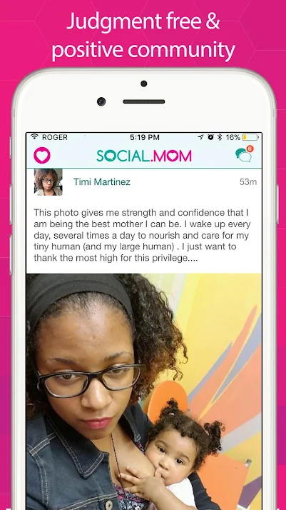
S
O
C
I
A
L
M
O
M

Slide 7
 | Pasos para loguearse | Detalles
TINDER | 5 | Descargar la aplicación-Seleccionar un método de acceso(Facebook y número de celular)-Verifica tu número de teléfono-Configurar perfil-Permite que Tinder acceda a todos los permisos requeridos
PEANUT | 6 | Descargar la aplicación-Seleccionar un método de acceso(Facebook y número de celular)-Verifica tu número de teléfono-Configurar perfil-Permite que Peanut acceda a todos los permisos requeridos-Verificar la cuenta con una selfie
SOCIAL.MOM | 5 | Descargar la aplicación-Seleccionar un método de acceso(Facebook y número de celular)-Verifica tu número de teléfono-Configurar perfilPermite que Social.mom acceda a todos los permisos requeridos
 | Realizar mi perfil | Detalles
TINDER | 8 | nombre - foto - edad - género - orientación sexual - ciudad - trabajo - educación -
PEANUT | 9 | nombre - foto - edad - ciudad - etapa de la vida - información sobre tus hijos - educación - trabajo - lenguajes que hablas
SOCIAL.MOM | 7 | nombre - foto - edad - ciudad - información sobre tus hijos - educación - trabajo -

Slide 8

 | Verificar la cuenta | Detalles
TINDER | 6 | Seleccionar “Verifica tu perfil” para comenzar-Se mostrará una pose y pedirá un selfie imitando esa misma pose-Confirmar que la selfie coincide con la pose y pulsar en “Enviar para revisión”-Repite los pasos 4 y 5 una vez más
PEANUT | 6 | Seleccionar “Verifica tu perfil” para comenzar-Se mostrará una pose y pedirá un selfie imitando esa misma pose-Confirmar que la selfie coincide con la pose y pulsar en “Enviar para revisión”-Repite los pasos 4 y 5 una vez más
SOCIAL.MOM | 6 | Seleccionar “Verifica tu perfil” para comenzar-Se mostrará una pose y pedirá un selfie imitando esa misma pose-Confirmar que la selfie coincide con la pose y pulsar en “Enviar para revisión”. Repite los pasos 4 y 5 una vez más

Slide 9
 | TINDER | PEANUT | SOCIAL.MOM
Fortalezas | popularidad | nombrada en varios sitios de renombre | *se organizan eventos para socializar *se pueden bloquear perfiles *totalmente gratis
Debilidades | *no se pueden enviar fotos por el chat *no ofrece pruebas gratis de contenido premium *las notificaciones no dejan visualizar a quienes les gusta el usuario sin ser premium | *la app no se encuentra en español. *las notificaciones no dejan visualizar a quienes les gusta el usuario *no disponible en argentina | *problemas para crear la cuenta *bloquear cuentas sin seguimiento ni causa que lo justifique *se debe pagar para saber a quien le gusta tu perfil *no disponible en argentina
Conclusiones
Se observa un diseño muy buen logrado en las distintas app, pero no es un dato menor que las aplicaciones cuya funcionalidad es parecida a nuestro proyecto no pueden utilizarse en argentina, no se encuentran en idioma español y tampoco están disponibles para todos los dispositivos.
En las distintas aplicaciones se puede ver que van más direccionadas a compartir en comunidad, lo que nosotros buscamos es justamente lo contrario, buscamos crear lazos, que una madre encuentre su perfect match, alguien con quien identificarse y con quien contar, el objetivo final es crear una tribu, una red de contención real.
También buscamos ofrecer seguridad a la hora de compartir los datos y discreción en el momento en que no haya coincidencias entre perfiles.

Slide 10
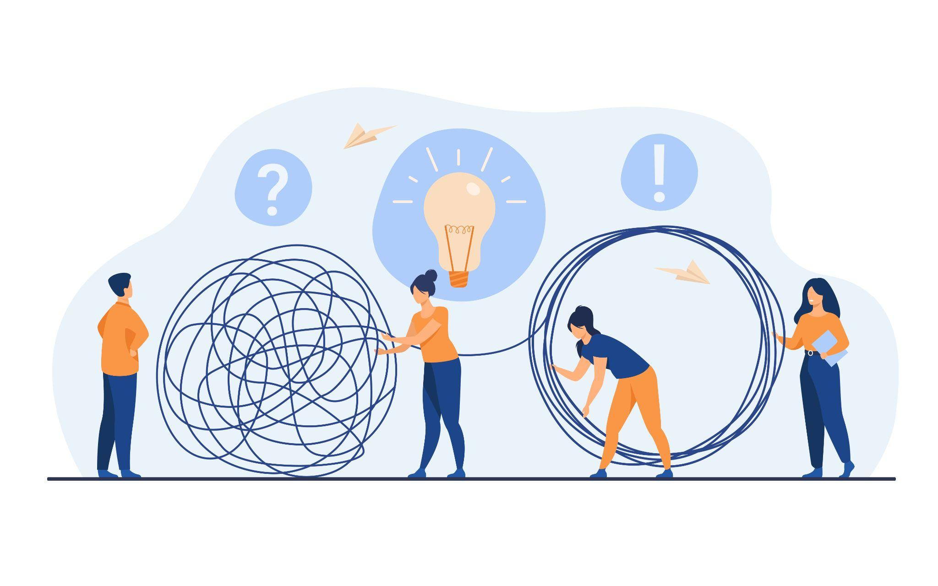
Protopersona
.
Utilizaremos los datos recolectados de la investigación de usuarios, nuestras observaciones y suposiciones para crear una hipótesis.La Proto persona es una primera versión (sin validar) de lo que luego va a ser la User persona (validada).
Mapa de empatía
Buscamos adentrarnos en lo que nuestras posibles usuarias piensan, sienten, escuchan, dicen y hacen para poder desarrollar una app.
Para brindarles todo lo que necesitan debemos ponernos en su lugar para así conocer a fondo por lo que transitan y brindarles una solución efectiva.

Slide 11
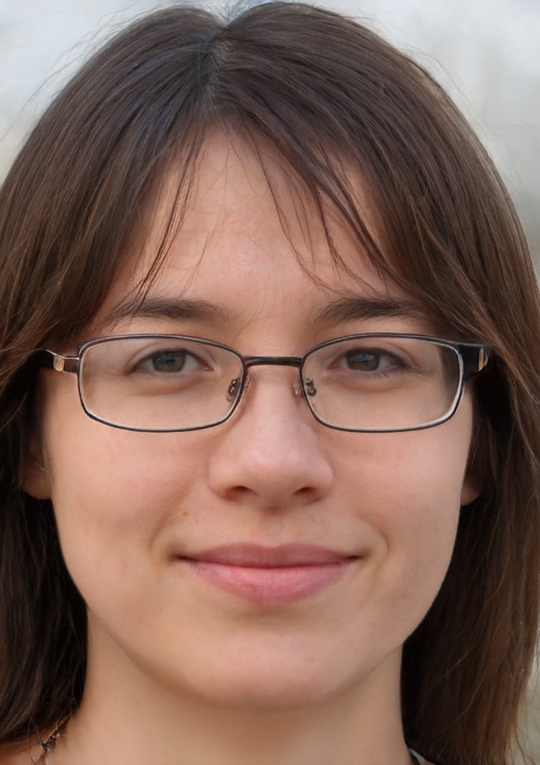
CAROLINA SANTANA
“LENTO, PERO AVANZO”
BIOGRAFÍA: Maria trabaja y estudia. Tiene 2 hijos a los que ama profundamente y siente culpa porque tienen un padre ausente. Su madre la ayuda mucho cuidando a sus hijos, aunque siempre le recuerda que es una adulta y debería arreglárselas sola. Siente que necesita descansar y pasarla bien con amigas para recargar pilas, pero es muy díficil encontrar el momento.
OBJETIVOS: Terminar su carrera de asesora de imagen, poner su propia boutique y ganar más dinero para poder pagar una niñera y mudarse de lo de su madre
MOTIVACIONES: Cree que es hora de terminar una carrera, ya que siempre deja varias cosas a la mitad. Su mayor motor es dejar un legado a su hija, precedente en la familia, superar el nivel de educación intrafamiliar. Sueña con que su hija sea una mujer con varios estudios y un buen trabajo.
FRUSTRACIONES: es muy difícil mantener una rutina con dos hijos, casa, trabajo y estudio. Se siente vieja y está cansada, piensa en renunciar para cambiar por un trabajo full time con mejor salario.
DEMOGRAFÍA:
RESIDENCIA: CABA
EDAD: 35
SEXO: FEMENINO
ESTADO CIVIL: SEPARADA
TRABAJO: TELEFONISTA
TECNOLOGÍAS: Facebook, Tinder, Netflix.
HÁBITOS DE CONSUMO: busca buena relación entre precio y calidad, no gastaría en aplicaciones, pero no vive sin Netflix, ya sea para poder descansar la mente o entretener a sus hijos cuando necesita estudiar

Slide 12
A ESTA ALTURA DE LA VIDA YA DEBERÍA TENER TODO RESUELTO
NO TENGO CON QUIÉN DESAHOGARME
NECESITO UN PLAN B
SI ELLAS PUEDEN, YO TAMBIÉN
ESTAS VIEJA PARA ESTUDIAR
NECESITO AMIGAS NUEVAS
DEBERÍAS DEDICARTE A TUS HIJOS
ME SIENTO SOLA
NADIE ME ENTIENDE
GENTE DE 20 CON TÍTULOS
DEJA DE PERDER EL TIEMPO
PIENSA Y SIENTE
CREO QUE MIS AMIGAS NO SON TAN BUENAS COMO CREÍA
VAS A TENER QUE TRABAJAR MÁS HORAS
ESCUCHA
OBSERVA
MUJERES INTERESANTES QUE QUISIERA CONOCER
¿POR QUÉ NO TE BUSCAS UN MARIDO?
DICE Y HACE
CON UN MARIDO TENDRÍA MÁS TIEMPO PARA MÍ
A TU EDAD YA TENÍA CASA PROPIA
NO HABLA MUCHO SOBRE SU VIDA
LE CUESTA HACER AMIGAS
SI ME ORGANIZO, PUEDO CON TODO
RESPIRA PROFUNDO Y SIGUE
ESFUERZOS | RESULTADOS
ENTENDER QUE NO ES TARDE PARA HACER LO QUE QUIERA, QUE PUEDE DESCANSAR SIN SENTIR CULPA | NECESITA SOCIALIZAR CON MUJERES QUE SE ENCUENTREN EN LA MISMA SITUACIÓN, QUE LE BRINDEN APOYO Y ESCUCHEN.

Slide 13
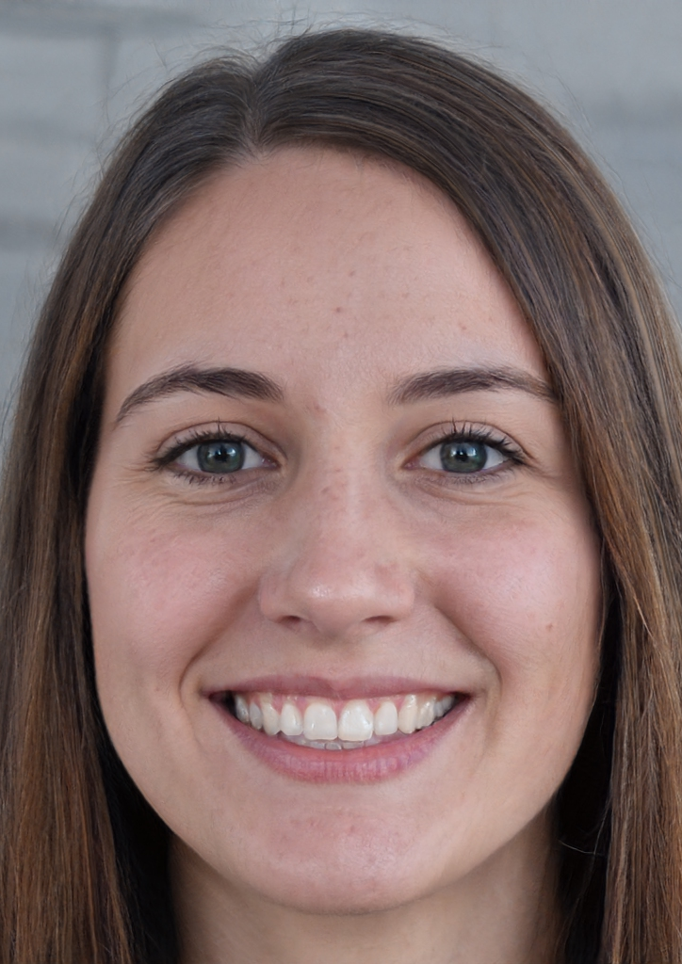
MARÍA VILLANUEVA
“HOY ES UN BUEN DÍA PARA SONREÍR”
BIOGRAFÍA: Carolina y su marido acaban de tener su primer hijo, están muy felices pero aunque siempre intente ser positiva y porte una gran sonrisa siente mucho miedo y no tiene quien entienda sus emociones. Siempre fue una persona muy sociable pero desde el embarazo sus amistades se alejaron y se siente sola.
OBJETIVOS: Terminar su carrera de enfermería, comprar un terreno y dejar de alquilar.
MOTIVACIONES: siempre quizo formar una familia, tuvo una hermosa niñez y ama juntarse los domingos a comer pasta con sus padres. Sueña con recorrer el país en una combi con su familia. Busca ser un ejemplo a seguir y poner su granito de arena en el mundo.
FRUSTRACIONES: la reciente maternidad la tiene agotada, no duerme bien, se alimenta con comida fría y eso está afectando negativamente en su carrera y en su aspecto físico.
DEMOGRAFÍA:
RESIDENCIA: AVELLANEDA
EDAD: 23
SEXO: FEMENINO
ESTADO CIVIL: CASADA
TRABAJO: NO TRABAJA, ESTUDIA
TECNOLOGÍAS: Instagram, Netflix.
HÁBITOS DE CONSUMO: le gusta mucho leer, se compra varios libros al año. Recientemente comenzó a comprar libros de crianza y libros sensoriales para bebés, así como juegos didácticos.

Slide 14
NO SÉ SI SER MADRE SEA PARA MÍ
DEBERÍA HABER ESPERADO A TERMINAR LA CARRERA PARA BUSCAR A LA BEBE
POR LO MENOS TENÉS UN MARIDO…
NECESITO UNA AMIGA
¿POR QUÉ NADIE DICE QUE ES TAN DÍFICIL SER MADRE?
SI ELLAS PUEDEN, YO TAMBIÉN
PACIENTES SUFRIENDO SOLOS
DEBERÍAS TOMARTE UN AÑO Y DEDICARTE A LA BEBÉ
NADIE ME ENTIENDE
PIENSA Y SIENTE
TODAS TIENEN AMIGAS MENOS YO
¿ PARA QUÉ ESTUDIAS SI TU MARIDO TIENE UN BUEN SUELDO?
ESCUCHA
OBSERVA
MUJERES INTERESANTES QUE QUISIERA CONOCER
¿NO ERA ÉSTO LO QUE QUERÍAS?
DICE Y HACE
LLORA EN LA DUCHA
¿CÓMO PUEDEN CON TODO?
¿TENÉS VIDA SOCIAL?
BUSCA AMIGAS
NO VOY A SER UNA MANTENIDA TODA MI VIDA
LES VOY A DEMOSTRAR QUE PUEDO CON TODO
ESFUERZOS | RESULTADOS
LO QUIERE TODO YA! Y AUNQUE SEA JOVEN ESTÁ SEGURA DE PODER LOGRARLO. | POR MÁS BUENA ACTITUD QUE TENGA LA VIDA ES DURA PARA UNA MUJER Y MÁS AÚN SIENDO MADRE.

Slide 15

Entrevistas
Realizaremos entrevistas a posibles usuarias. En este caso buscamos madres que busquen entablar una amistad y que por diversas cuestiones referidas a la maternidad no han logrado tener o mantener ese vínculo afectivo.Indagaremos sobre cómo les ha afectado la maternidad a nivel social y qué es lo que buscan en una app.
Preguntas realizadas
¿Cuántos años tenés?
¿A qué te dedicas?
¿Cuántos hijos tenés?
¿Cómo te afectó a nivel emocional la maternidad?
¿Cómo te afectó a nivel social la maternidad?
¿Crees que es importante el contacto con otras madres?
¿Usas alguna red social? ¿cuál? ¿por qué?
¿Qué te gustaría mejorar en ese tipo de aplicaciones?
Podemos decir sin lugar a dudas que hemos validado nuestra protopersona. Hemos corroborado cuán importante son los lazos entre mujeres al momento de enfrentarse a la maternidad.
Si bien, no todas las entrevistadas han pasado por el embarazo o el puerperio de la misma manera coinciden completamente en que el apoyo es sumamente importante y que es complicado conectar con otra madre.De hecho han llegado a solicitar una app como la nuestra, ya que les ahorraría tiempo. les sería más fácil y de suma utilidad.
Link a las entrevistas https://docs.google.com/spreadsheets/d/1l06ddGAJwwIJpKi6uvmrA0Atdgjxoi6U/edit?usp=sharing&ouid=109868399550126916518&rtpof=true&sd=true
Conclusiones

Slide 16
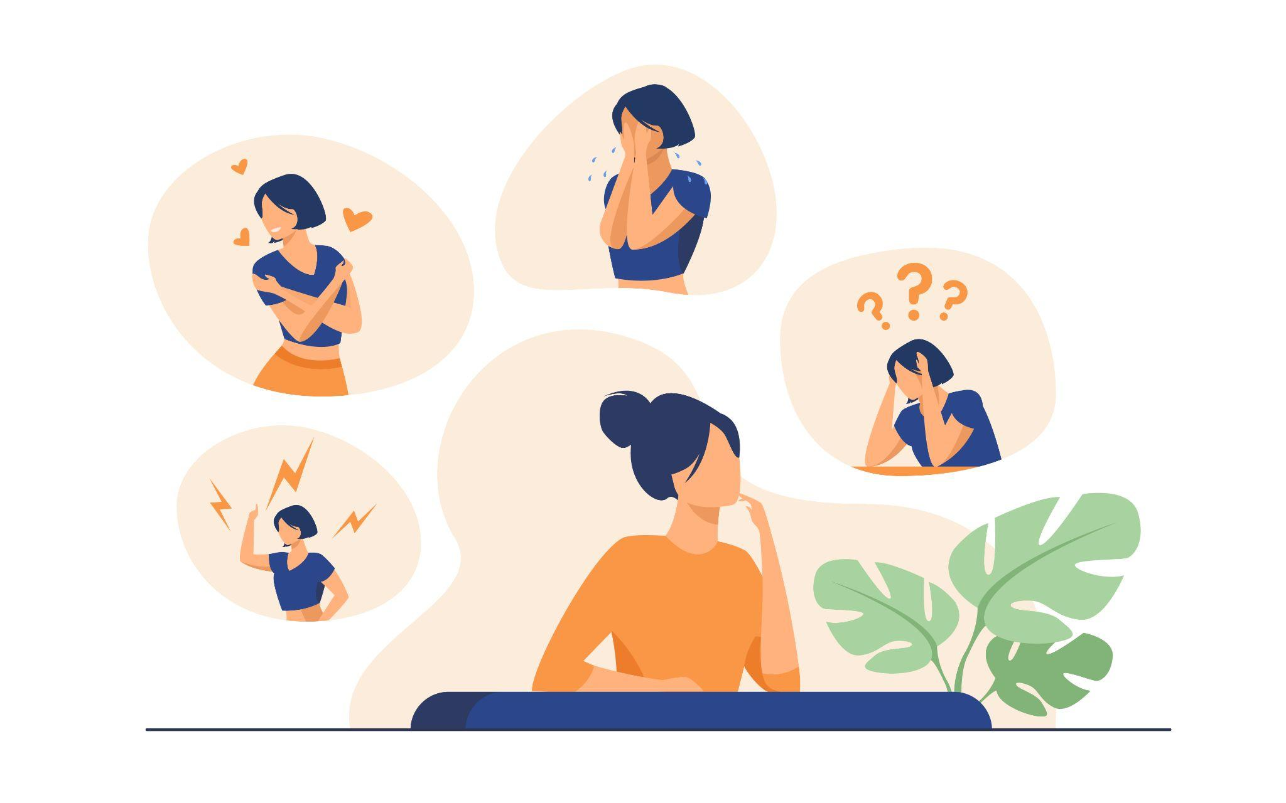
User persona
Para diseñar una buena experiencia para el usuario es necesario comprender sus sentimientos, pensamientos, expectativas y motivaciones, con dichos datos podemos tomar mejores decisiones y crear mejores productos
Punto de vista de María (POV)
María es una mujer positiva,estudia enfermería y recientemente ha tenido un bebé. Está teniendo una nueva experiencia, es una nueva etapa en su vida y aunque tenga todo el apoyo de su marido, está comenzando a sentirse un poco insegura, tiene pensamientos negativos y está llena de dudas.
Su bebé llora y no sabe qué hacer, busca soluciones por internet, quiere salir corriendo al hospital, aún sabiendo que no es una emergencia, no logra separar su parte profesional de su nuevo rol de madre.Duda de su formación profesional, serán las hormonas?
Ella necesita conectarse con otras mujeres que le cuenten la realidad de la maternidad, que la aconsejen y la contengan, saber que la maternidad es díficil para todas, que hay momentos de inmensa felicidad y también momentos de inmensa soledad, cansancio, y que llorar en la ducha es más común de lo que cree.
Quiere volver a sentirse ella misma, recuperar su fuerza, sentirse comprendida y piensa que sola no puede..

Slide 17
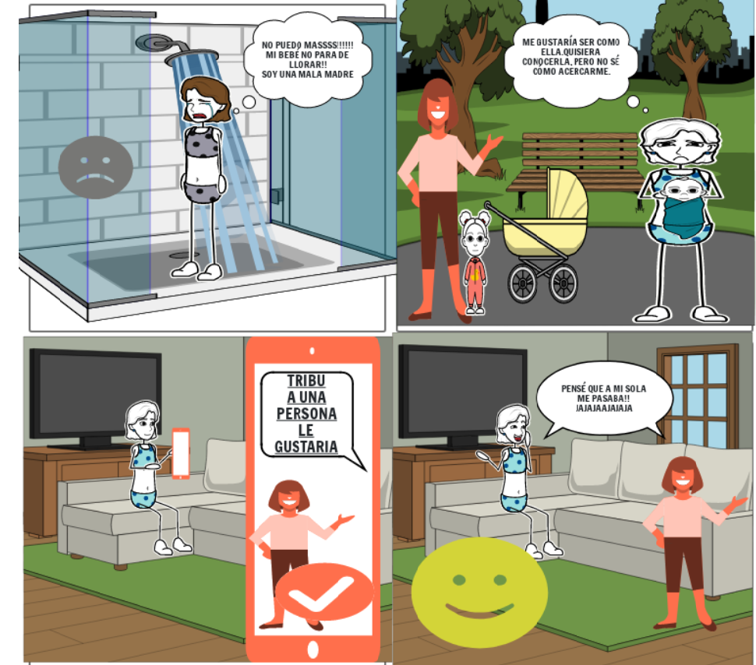
Storytelling
Son las 3 de la mañana y María desvelada se levanta de su cama,sin hacer ruido para no despertar a su bebé. Ella ansiaba formar una familia,pero no se imaginaba que iba a ser tan duro.Es una de las muchas noches en las que llora en la ducha,come la comida fría,tiene la ropa con olor a vómito.Se mira al espejo y no se reconoce.Piensa que es fracaso como madre, no puede calmar a la bebé, no sabe lo que le sucede a su hija..
A la tarde siguiente decide ir al parque porque necesita desesperadamente salir de su casa, ve una madre feliz con un recién nacido y otra niña mayor, se pregunta, Qué es lo que hago mal? Y le encantaría poder hablarle pero es muy vergonzosa
Otra noche desvelada, decide buscar ayuda porque no aguanta más la situación y conoce TRIBU, UNA APP PARA CONOCER MADRES EN SU MISMA SITUACIÓN Y CERCA DE SU CASA!!!!
Allí encuentra a la mujer del parque, chatean y deciden encontrarse.
María ahora está feliz! Al fin tiene una amiga que entiende a la perfección lo que a ella le sucede.Sonríe porque ahora sabe que lo que le sucede a ella le sucede a muchas.
Storyboard
Realizaremos un guión gráfico que nos ayudará de manera visual a interpretar la historia.

Slide 18

Mínimo producto viable (MVP)
Imprescindibles
Crear perfil
Ver perfiles
Mapa
Notificaciones
Chat
Deseables
Buscador de niñeras
Buscador de pediatras
Buscador de escuelas
Foros de discusión de maternidad
Conclusiones
Hemos llegado a las funcionalidades primordiales de Tribu pensando en cual es la finalidad de la app. En este caso la de conectar con otras madres de zonas cercanas para crear una red de apoyo.
Por lo cual, debemos comenzar con un registro para poder acceder a crear nuestro propio perfil y a partir de el, acceder a otros perfiles. Creemos en la importancia de registrarse por cuestiones de seguridad.
Además de las funciones de registro y perfiles, necesitamos notificaciones que nos indiquen cuando alguien quiere contactarse con nosotros. Y un filtro por zonas para ver con que perfiles contamos en nuestra zona, preferentemente que se puedan ubicar en un mapa.
Finalmente un chat para poder concretar la conexión con esos otros perfiles.

Slide 19

Card sorting
Arquitectura de la información
Realizaremos un card sorting para observar cómo los usuarios agrupan la información de la app, con esto analizaremos los datos, mediante la matriz de similitud y un dendograma para poder llegar al mapa de sitio y que nuestra app tenga una buena usabilidad.
CATEGORÍAS
ITEMS
Sobre nosotros
¿Cómo contactar con otras mamás?
Verificar perfil
Datos personales
Login
Quieren conocerte
Ver perfiles cercanos
Me interesa / next perfil
Filtrar por zona
Registrarse
Información de otros perfiles
Home
Perfiles
Mi perfil
Notificaciones
Chat
Mapa
Buscador

Slide 20
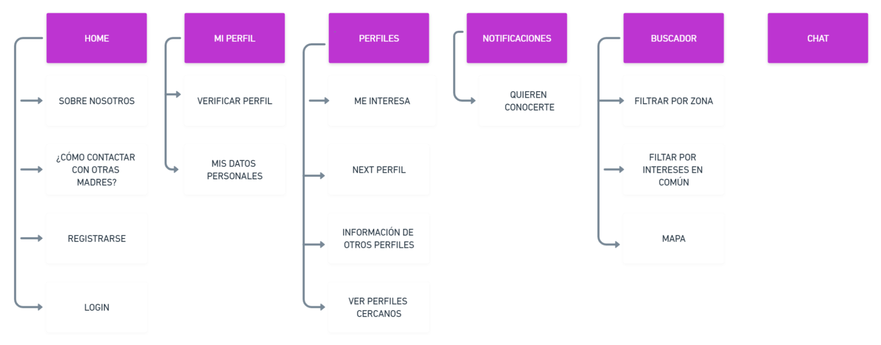
Hipótesis de mapa del sitio

Slide 21
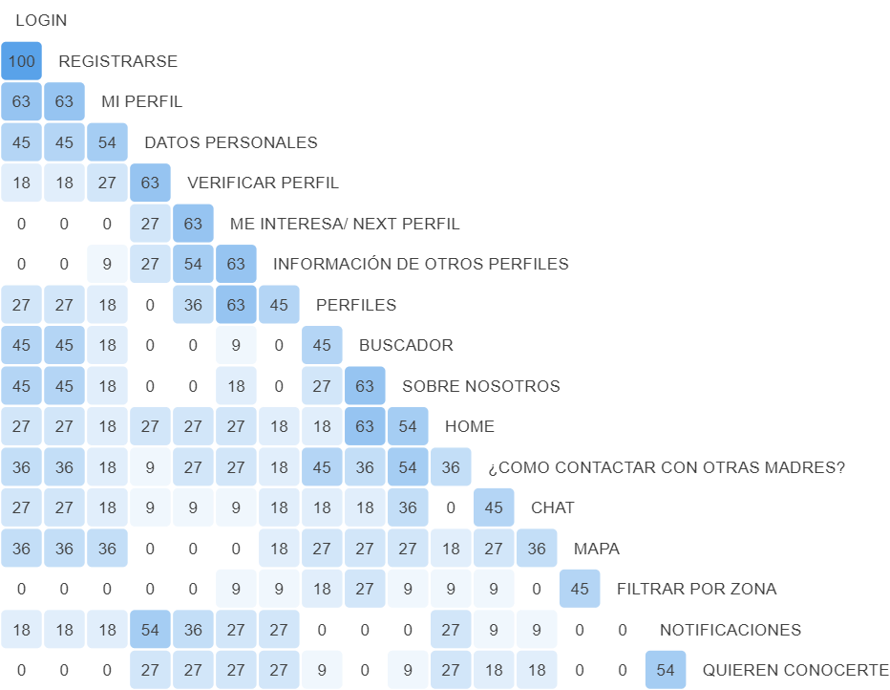
Matriz de similitud
Utilizando la Matriz de Similitud basada en los resultados del Card Sorting Híbrido podemos ver que las personas que completaron el estudio agrupan las siguientes palabras/conceptos:
Login - Registrarse
Mi perfil - Datos personales - Verificar perfil - Notificaciones - Quieren conocerte
Perfiles - Información de otros perfiles - Me interesa/Next perfil
Home - Sobre nosotros - ¿Cómo contactar con otras madres? - Buscador - Filtrar por zona
Chat

Slide 22
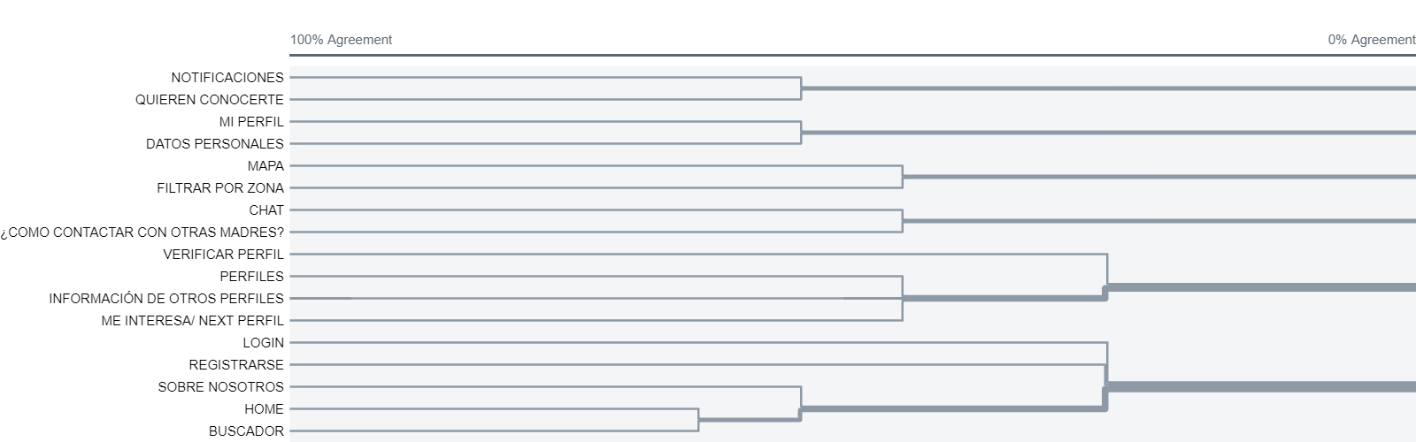
Dendograma

Slide 23
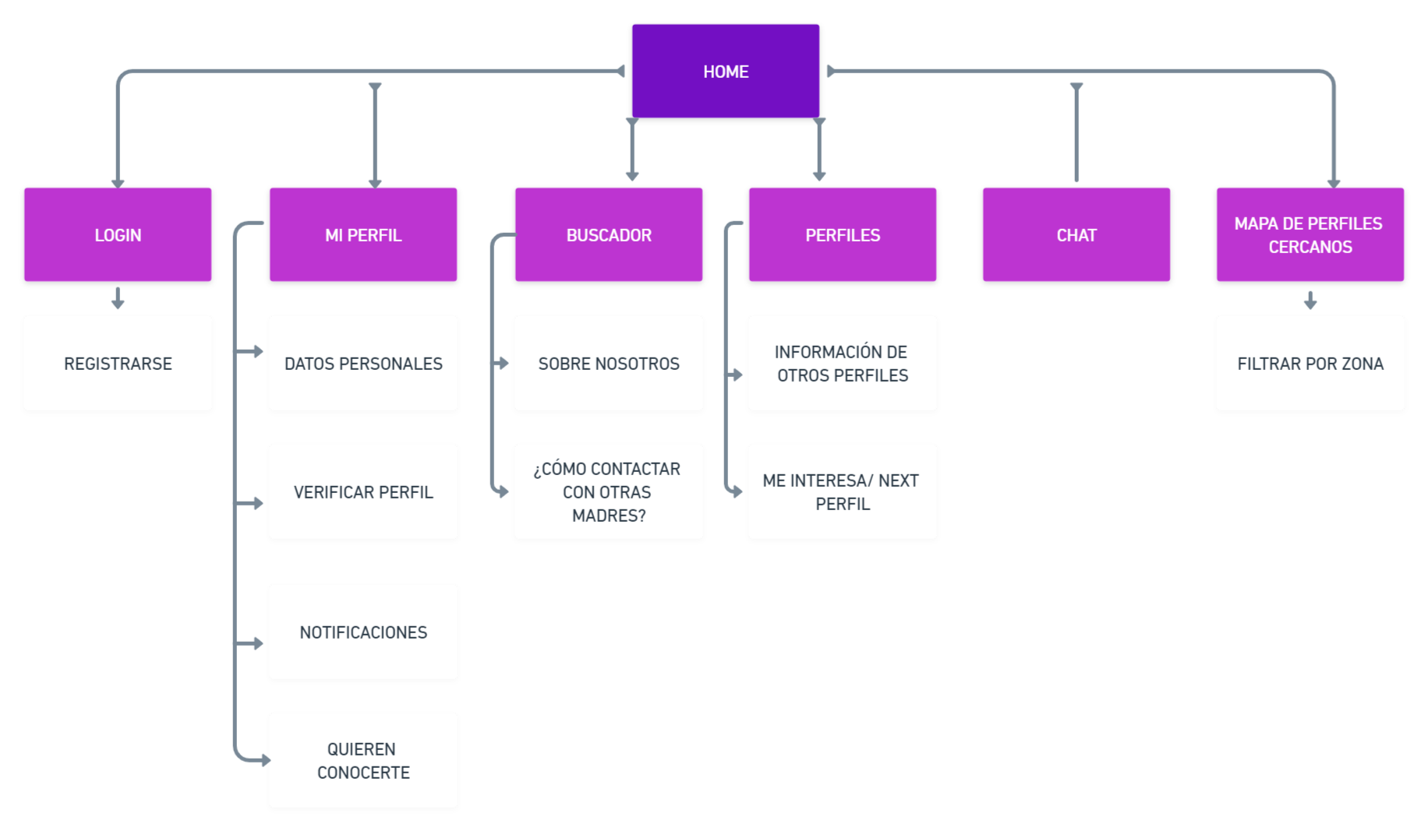
Mapa del sitio

Slide 24
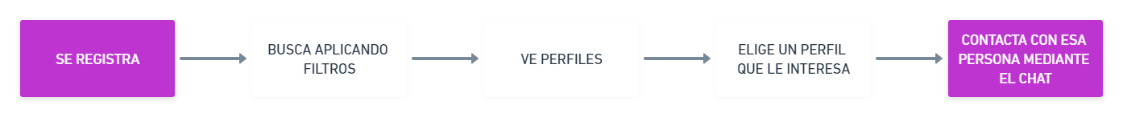
Conclusiones
Realizamos el card sorting, visualizando la matriz de similitud y el dendograma, hemos llegado a un mapa de sitio de cómo deberá verse la app para una mejor usabilidad.
Presentábamos la duda de sí poner como primer pantalla el registro o login, pues nuestra idea es que haya la mayor privacidad y seguridad posible, por eso también se busca que se verifiquen los perfiles, Al finalizar vemos que es bueno tener una home donde se encuentre pantallas que muestren información sobre nosotros y de ¿cómo contactar con otras madres?, antes del Registro
Diagrama de flujo
Comenzaremos a pensar y analizar las pantallas, los pasos que debe realizar el usuario para llevar a cabo una tarea de la manera más eficiente dentro de nuestra app.
Realizaremos el Task Flow y el User Flow para evaluar la manera en que se moverán dentro de la app y captar posibles errores.
Task flow
María ingresa a la app para poder hacer match y contactar con alguna madre que esté pasando por lo mismo que ella.

Slide 25
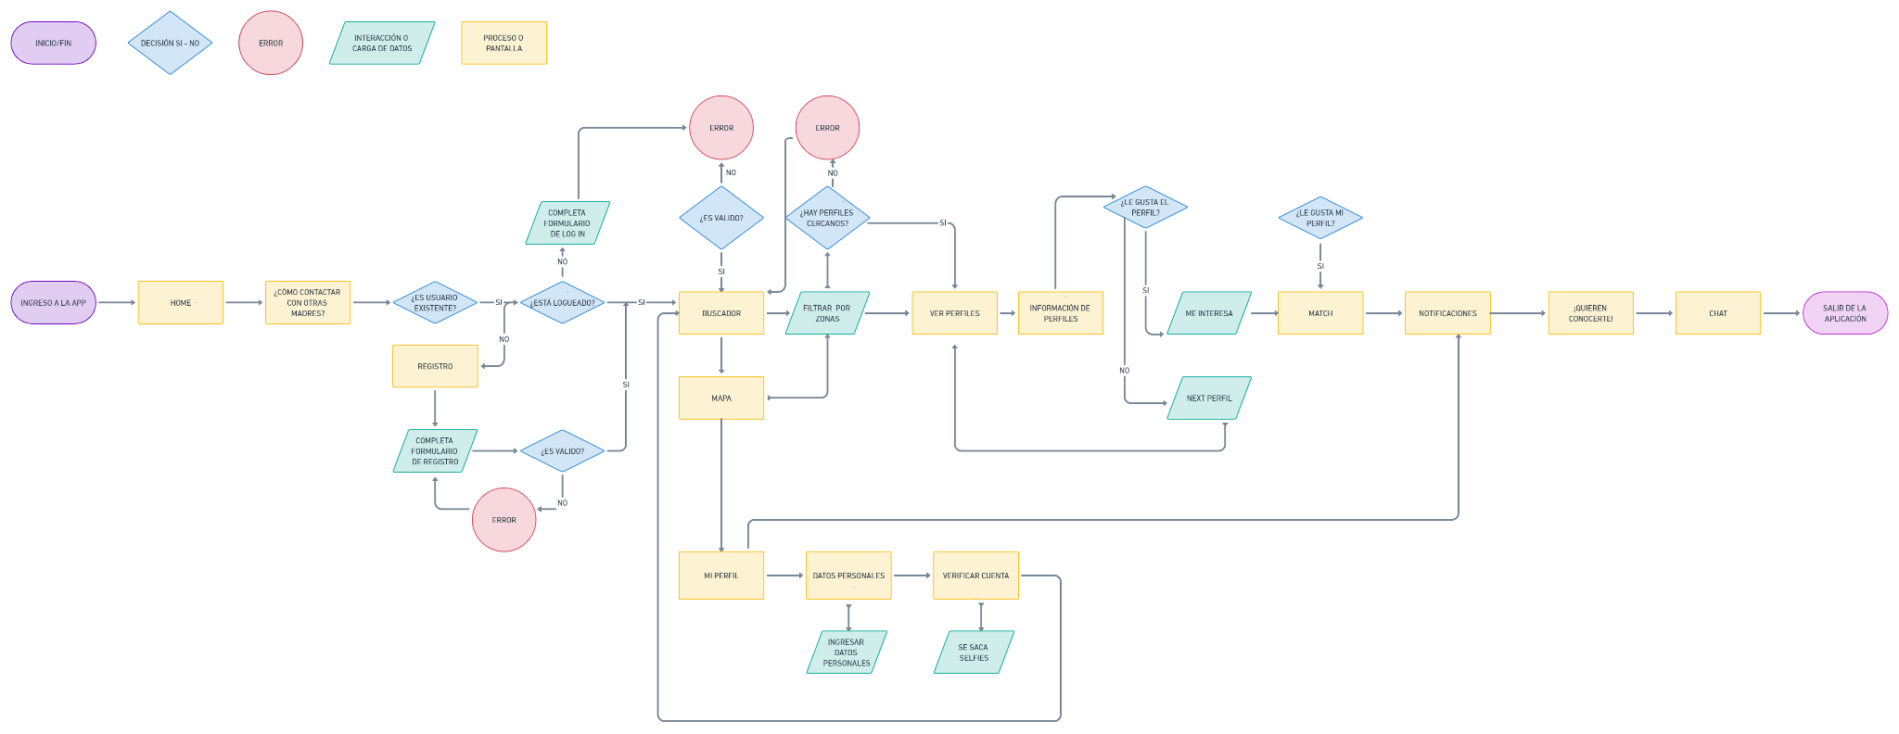
User flow
Link https://whimsical.com/user-flow-Mhxr4eaygZGW6gMdvNt4cE

Slide 26
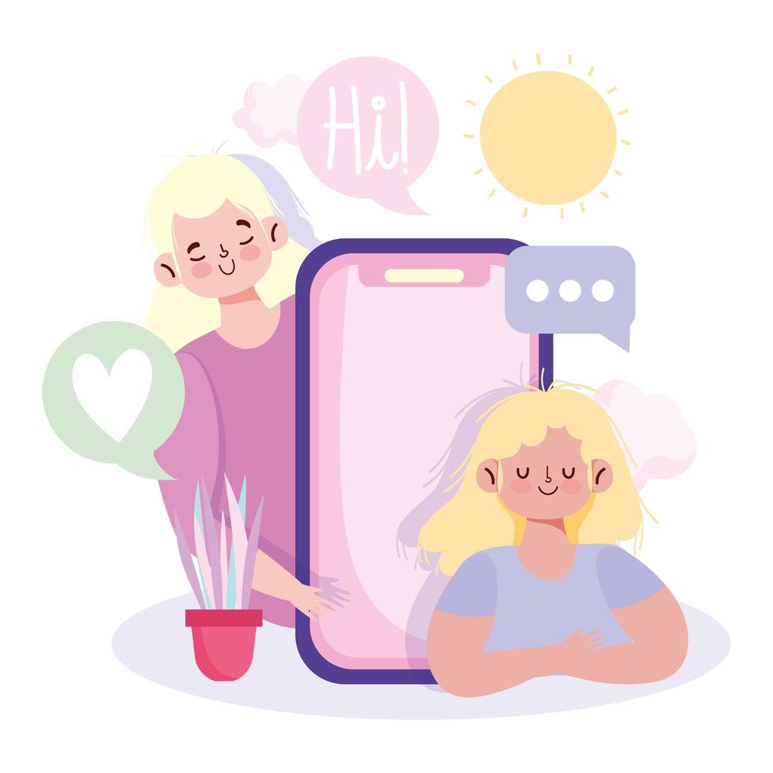
Conclusiones
Se construyó el task flow en base al MVP, POV y a la situación presentada en el Storyboard para detallar las tareas que el usuario va a realizar.
Se propuso un Task flow en base a una necesidad del User persona para solucionar una problemática del mismo.
Se armo el User flow y se desarrolló un Happy path para diagramar el camino que sigue el usuario en la app para matchear con una madre, chatear y formar su tribu, luego se añaden distintos problemas que pueden surgir a lo largo de ese camino y sus distintas soluciones.
Pruebas de usabilidad
Escenario hipotético brindado:
Son las tres de la mañana, al fin se durmió el bebé, no sabés si bañarte, dormir o ver una serie, estás cansada, te sentís la peor madre, tu pareja no entiende, tus amigas no entienden. Necesitas hablar con madres que te digan que es normal, alegrarse porque se durmió y a la vez extrañarlo. El puerperio a flor de piel, te hace llorar por nada. Buscas una app en el play store porque te acordaste de un artículo que decía que criar en tribu era más fácil.
Tareas a cumplir:
registrarse - matchear un perfil - buscar match en notificaciones - buscar perfiles por tu zona -
iniciar un chat
Objetivo:
Buscar perfiles de madres para crear tu red de contención, encontrar tu tribu.

Slide 27
Métricas de eficiencia y efectividad
TAREAS | U1 | U2 | U3 | U4 | U5 | U6 | U7 | Promedio
Registrarse | 1 | 1 | 1 | 1 | 1 | 1 | 1 | 1
Elegir un perfil | 1 | 1 | 1 | 1 | 1 | 1 | 1 | 1
Ver notificaciones de match | 1 | 1 | 1 | 1 | 1 | 1 | 1 | 1
Buscar perfiles en la zona | 1 | 1 | 1 | 1 | 1 | 1 | 1 | 1
Comenzar un chat | 1 | 1 | 1 | 1 | 1 | 1 | 1 | 1
TIEMPO
TAREA | U1 | U2 | U3 | U4 | U5 | U6 | U7 | Promedio
Registrarse | 0:17 | 0:35 | 0:13 | 0:20 | 0:13 | 0:25 | 0:15 | 0:31
Elegir un perfil | 0:30 | 0:38 | 0:36 | 0:35 | 0:29 | 0.33 | 0:36 | 0:46
Ver notificaciones de match | 0:32 | 0:45 | 0:35 | 0:27 | 0:20 | 0.35 | 0:30 | 0:44
Buscar perfiles en la zona | 0:35 | 0:56 | 0:30 | 0:20 | 0:27 | 0.32 | 0:40 | 0:46
Comenzar un chat | 0:56 | 1:00 | 0:50 | 0:58 | 1:00 | 0.53 | 0.49 | 1:03
U1 | Lucía(28)
U2 | Romina(40)
U3 | María(33)
U4 | Karen(27)
U5 | Angeles(22)
U6 | Gaby(37)
U7 | Magali(25)

Slide 28
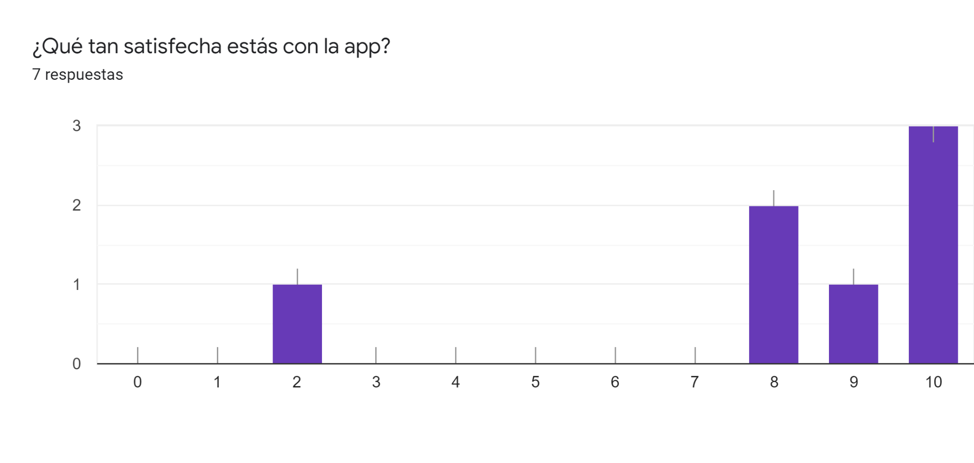
Métricas de satisfacción

Slide 29
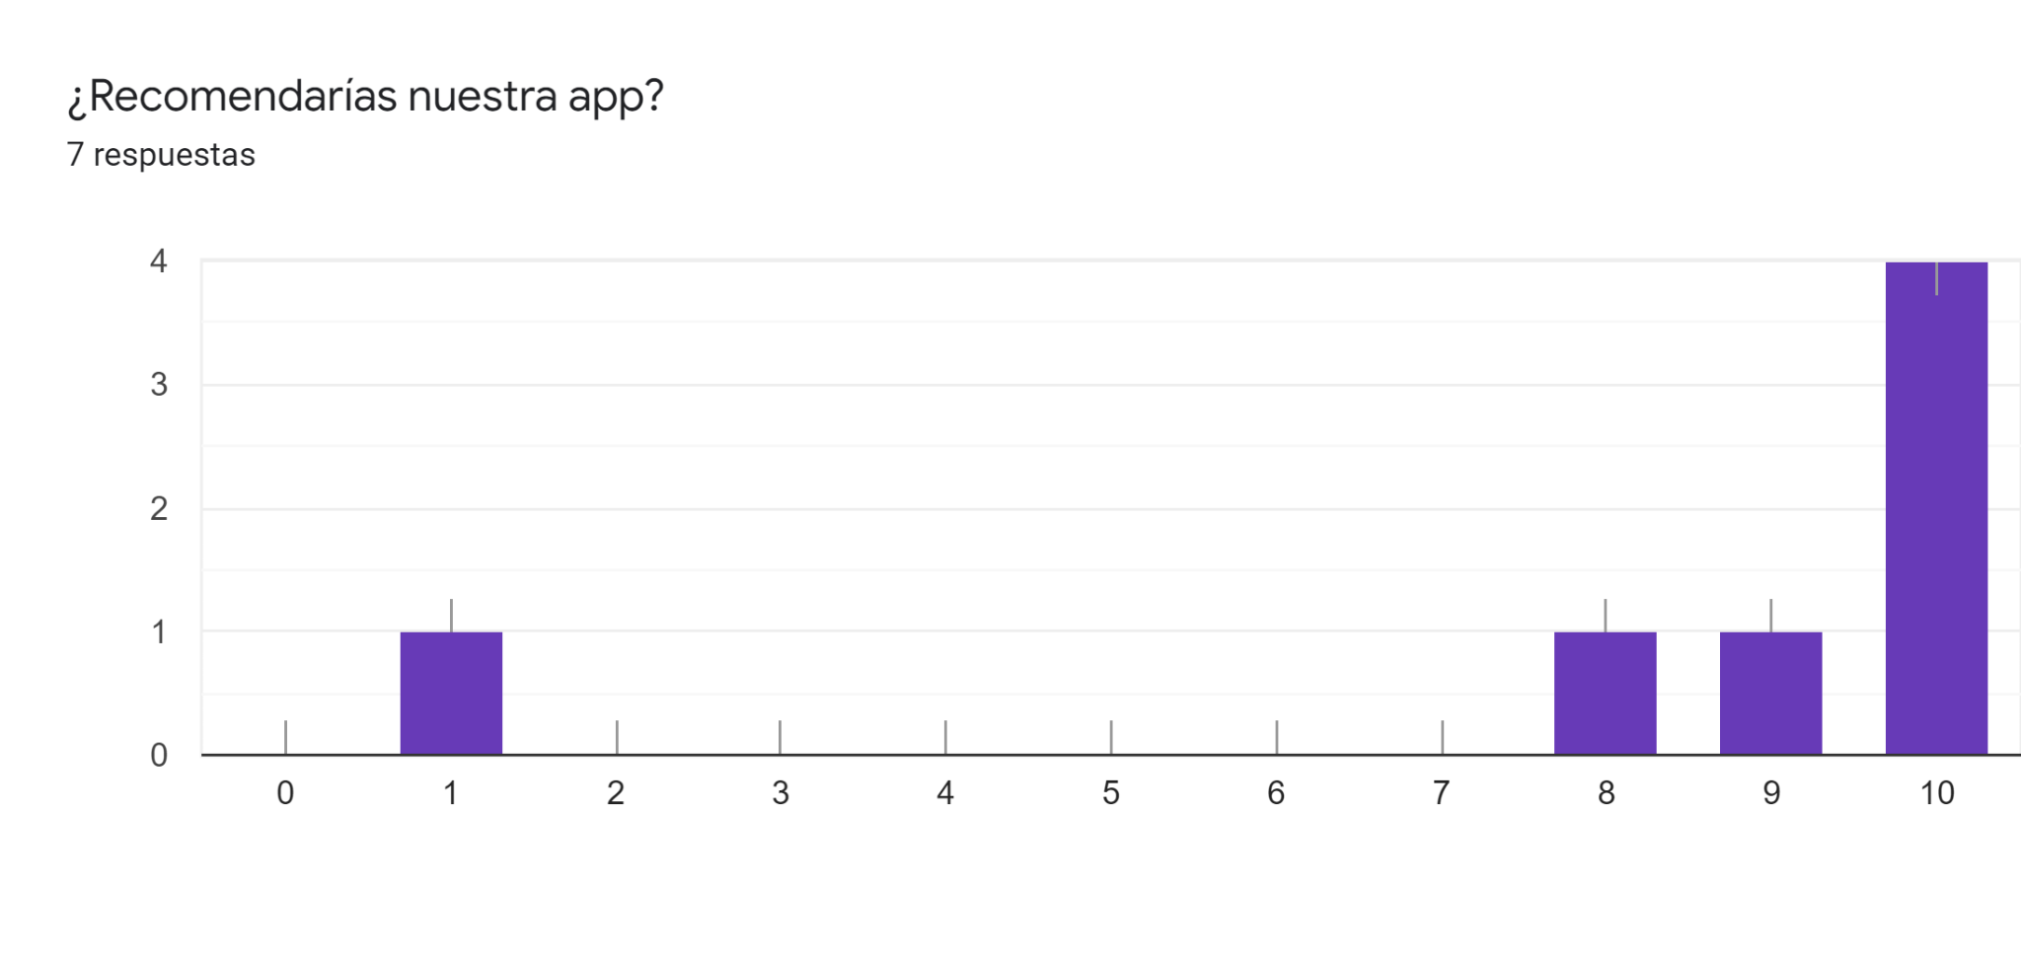
Conclusiones
A partir del prototipo funcional, se le ha brindado el acceso a 7 personas para indagar sobre la eficiencia y eficacia de la aplicación.
Todas pudieron realizar las tareas con éxito. Al finalizar la prueba pedimos una devolución de que mejorarán a la app. La mayoría coincide en que es dificultoso salir de la Home y que mejorarían los botones, ya que les aparece una separación entre el ícono y el texto que dificulta su uso. Por supuesto que estos datos serán tenidos en cuenta para la siguiente etapa del diseño del wireframe.
En cuánto a la aceptación de la app, estamos muy conformes con el resultado, ya que 6 de 7 personas la recomendarían.

Slide 30

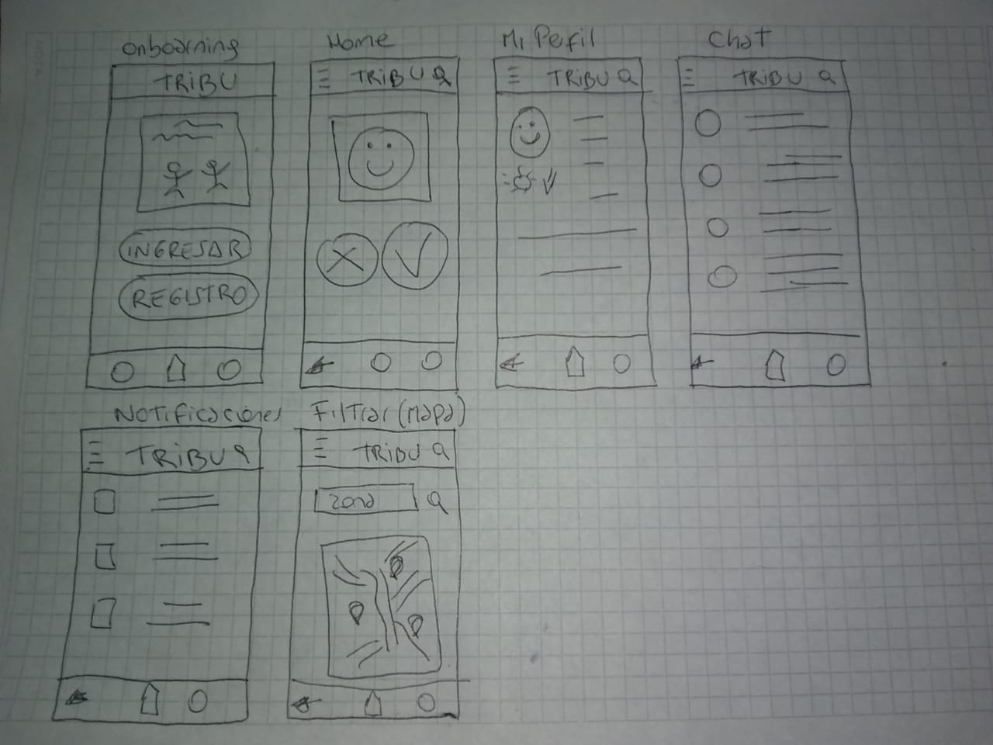
Wireframe en baja

Slide 31
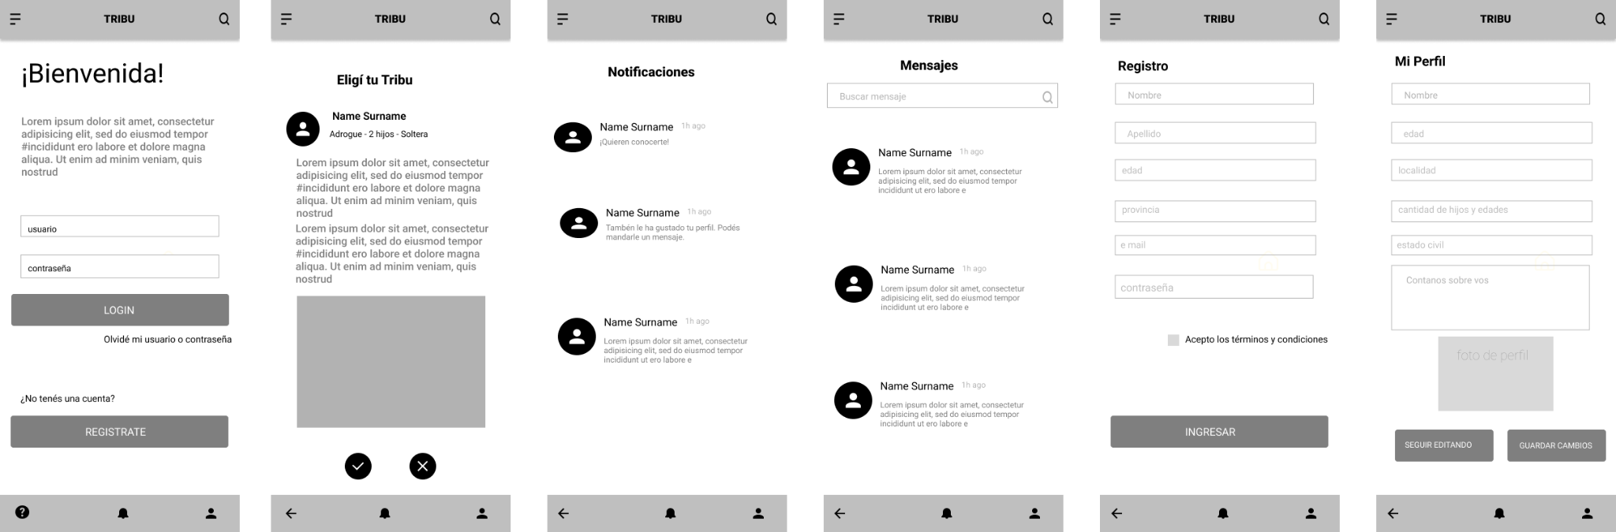
Wireframe digital

Slide 32
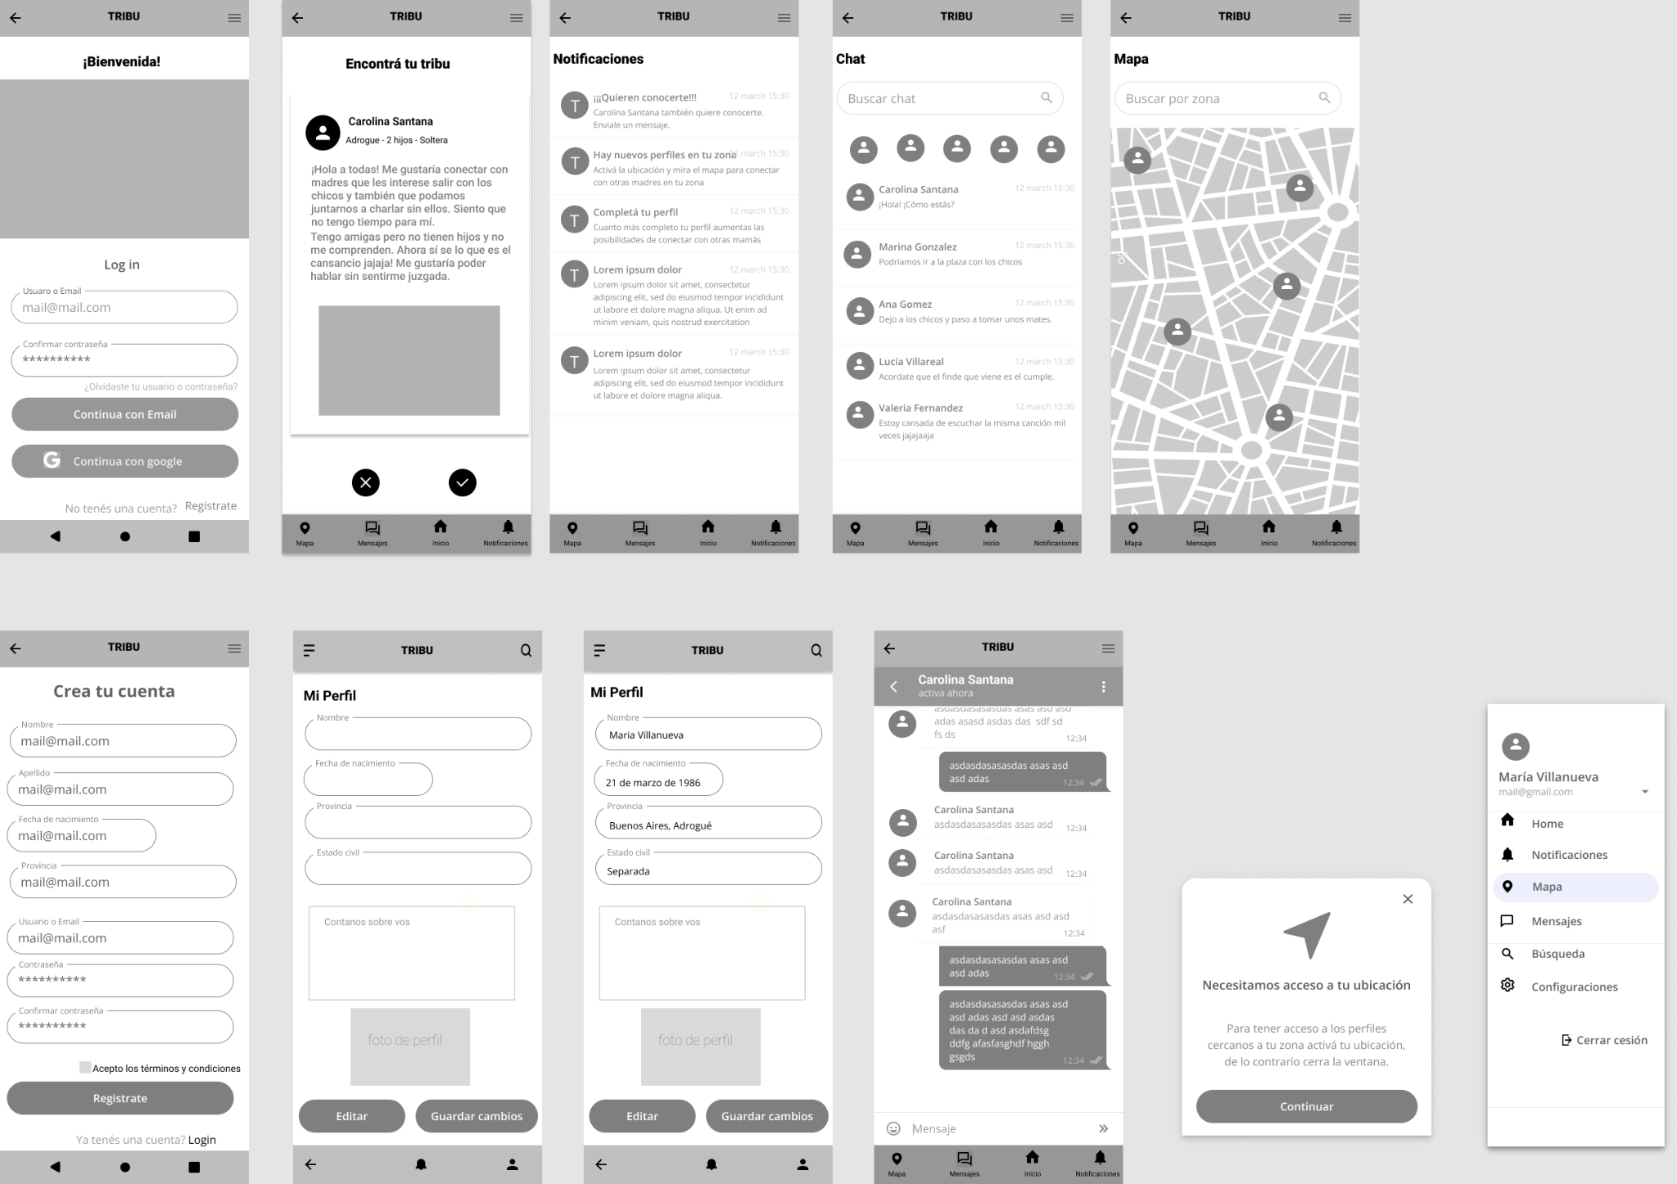
Wireframe con patrones

Slide 33
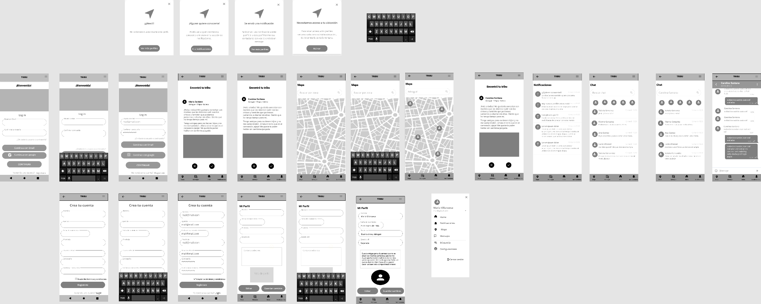
Wireframe funcional
Link a FIGMA
https://www.figma.com/file/jDHiTVG6cVFWiL9GqEjAYR/TRIBU?node-id=128%3A1240

Slide 34


Moodboard
PALABRAS CLAVE:
maternidad - contención - comprensión
COLORES:
Principal: violeta
Secundario rosa
Logo
Elegimos el color violeta para nuestra app, ya que está orientada hacia el público 100 % femenino y este color fue adoptado hace años como símbolo de lucha y unión entre mujeres.
El círculo como unión infinita, los corazones violetas que se repartirán a los perfiles con los que nos gustaría conectar.

Slide 35

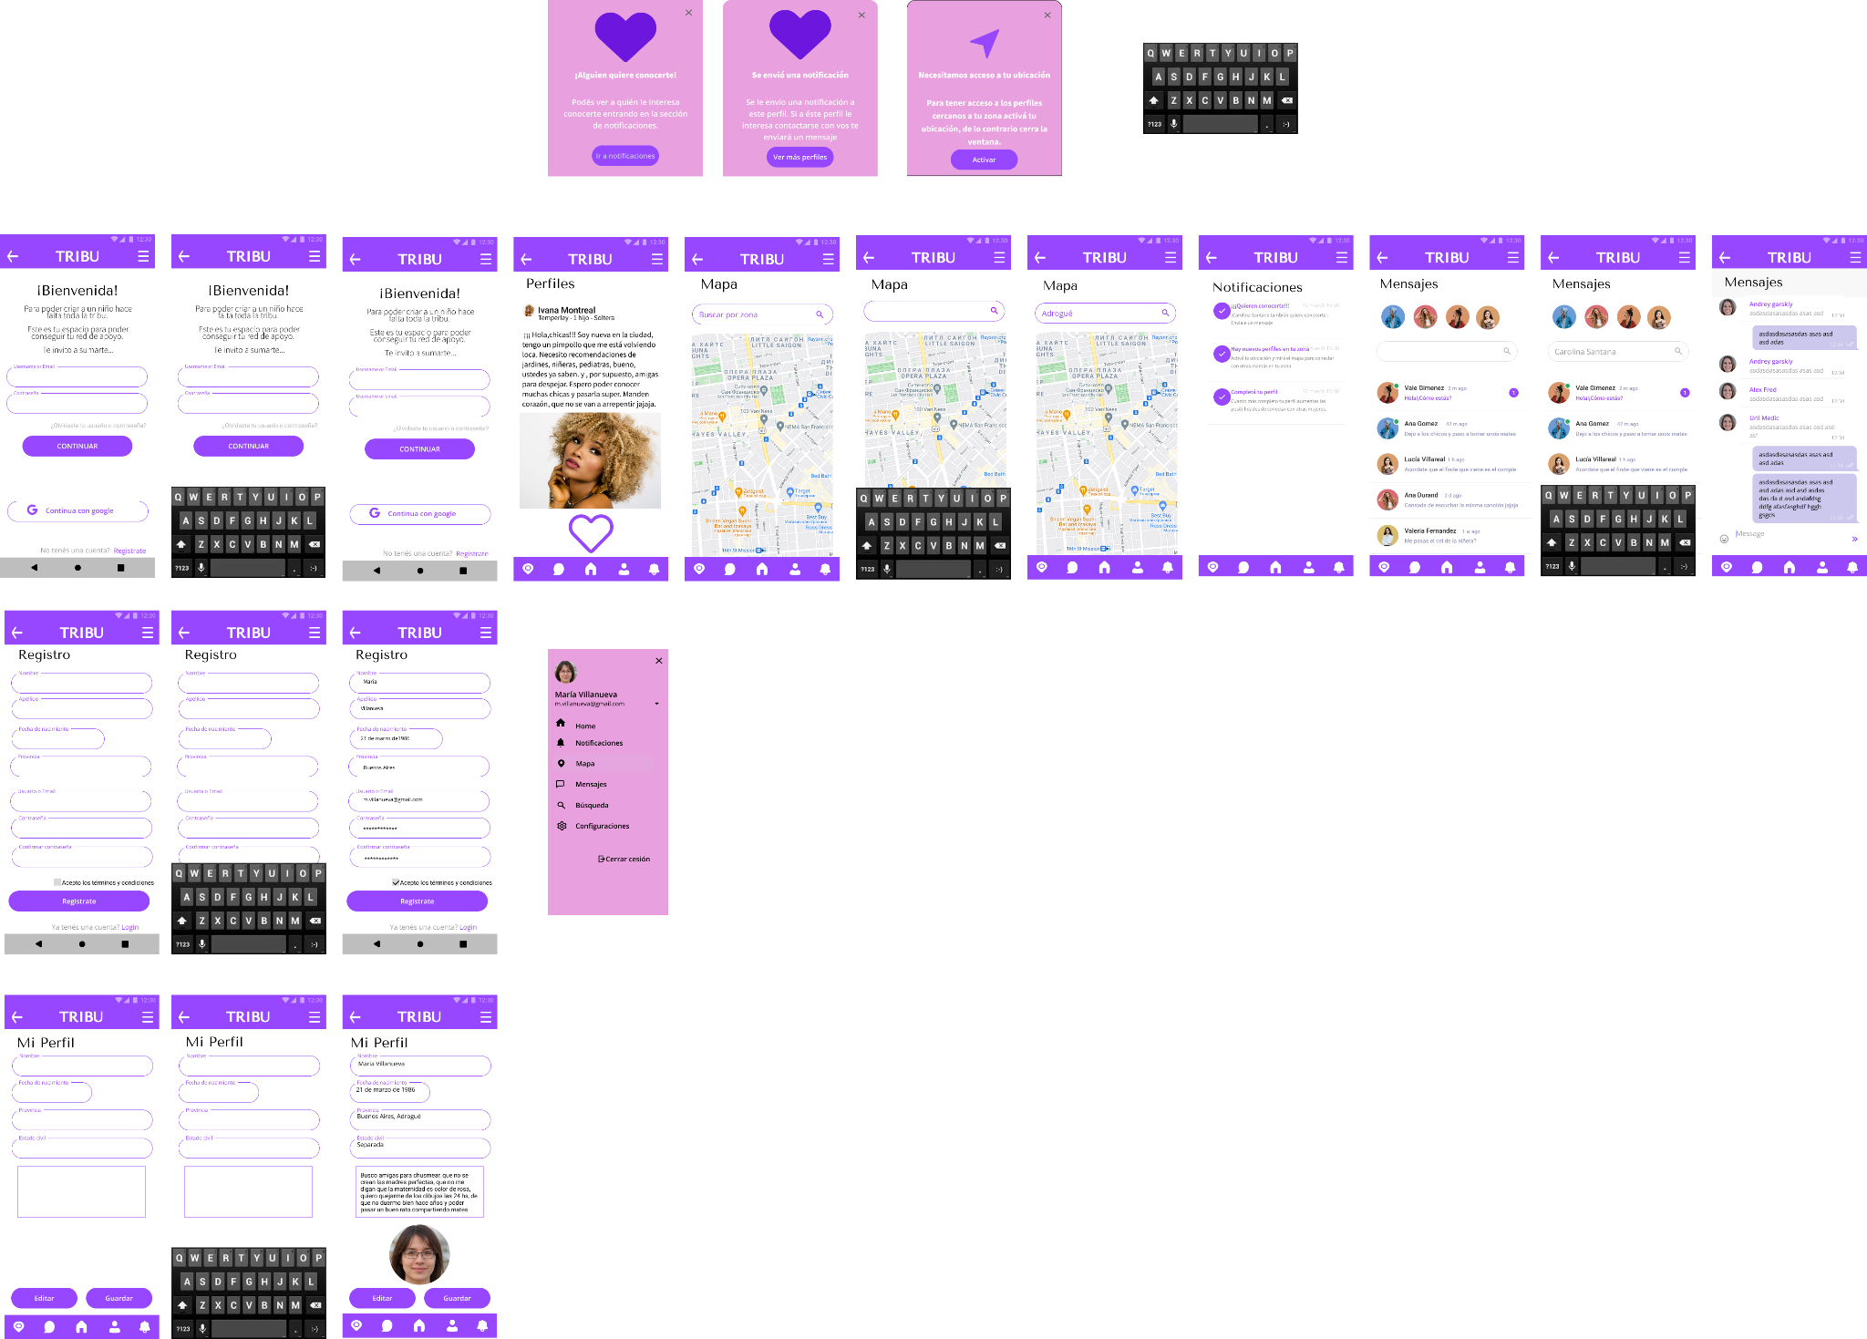
Prototipo en alta fidelidad
LINK A PROTOTIPO EN FIGMA:
https://www.figma.com/file/jDHiTVG6cVFWiL9GqEjAYR/TRIBU?node-id=582%3A2461

Slide 36
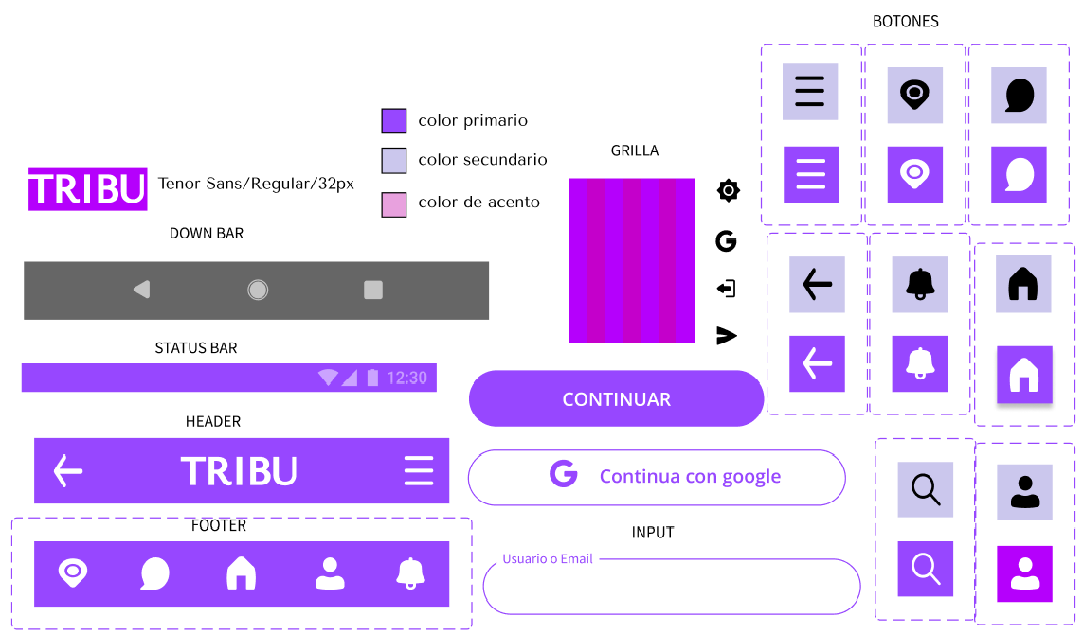
TIPOGRAFÍA
Nos decidimos por la Source Sans Pro, ya que sigue la línea de la Product Sans utilizada en Material - Android, pero a diferencia de esta última es open source.
Para títulos la Tenor Sans por su simplicidad y excelente legilibilidad
COLORES
Elegimos el color violeta para nuestra app, ya que está orientada hacia el público 100 % femenino y este color fue adoptado hace años como símbolo de lucha y unión entre mujeres.Se utilizó una gama suave para preservar el fin de la app, que es crear una atmósfera de tranquilidad y un rosa para acento en pop up.
GRILLA
Se decidió optar por 3 columnas con bordes y espacios de 16 px. La grilla se rompe en las pantallas que muestran los mapas donde llegan hasta los bordes para no mostrarse como cortados
UI KIT

Slide 37
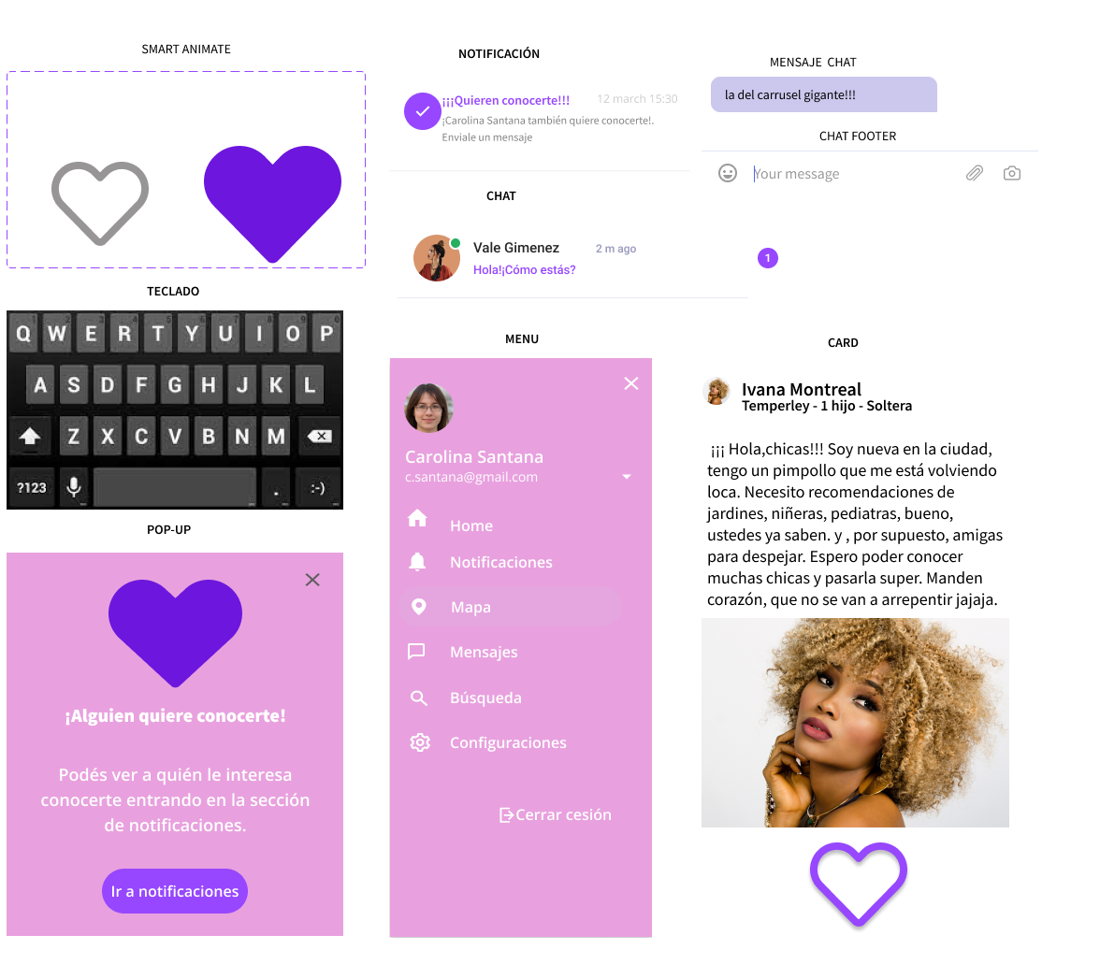


Slide 38
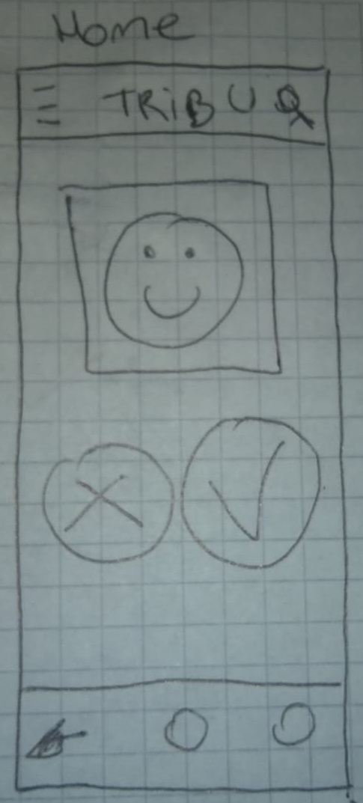
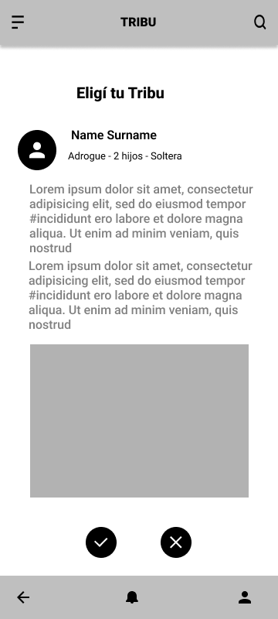
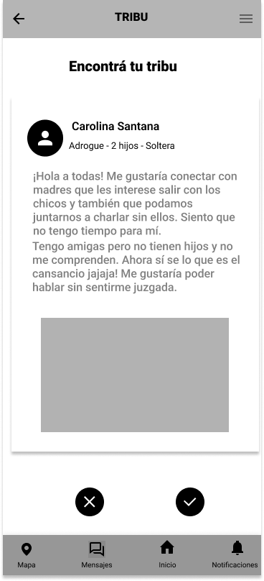
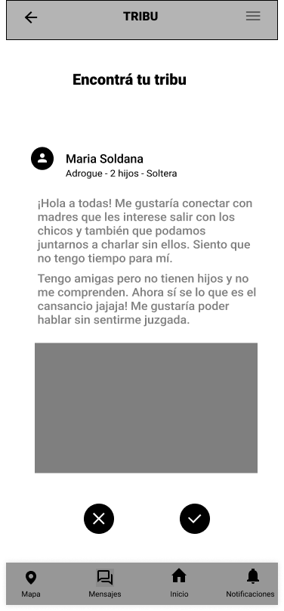
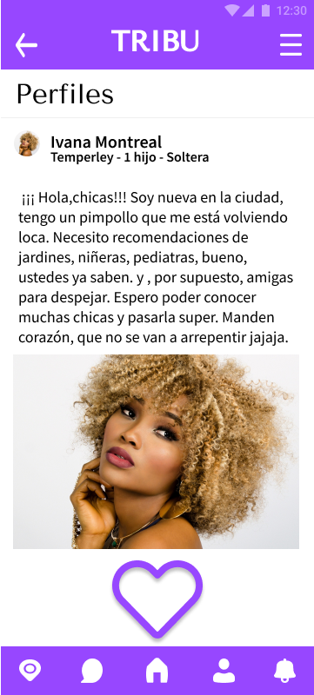
Evolución del wireframe

Slide 39

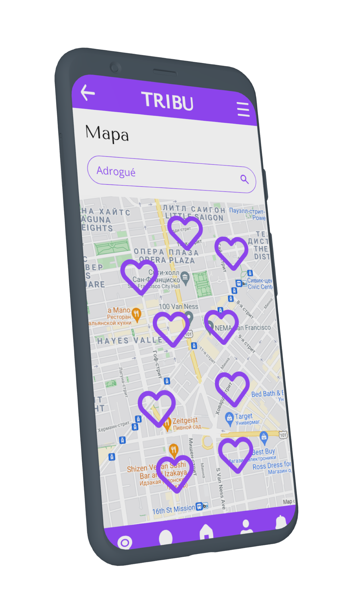
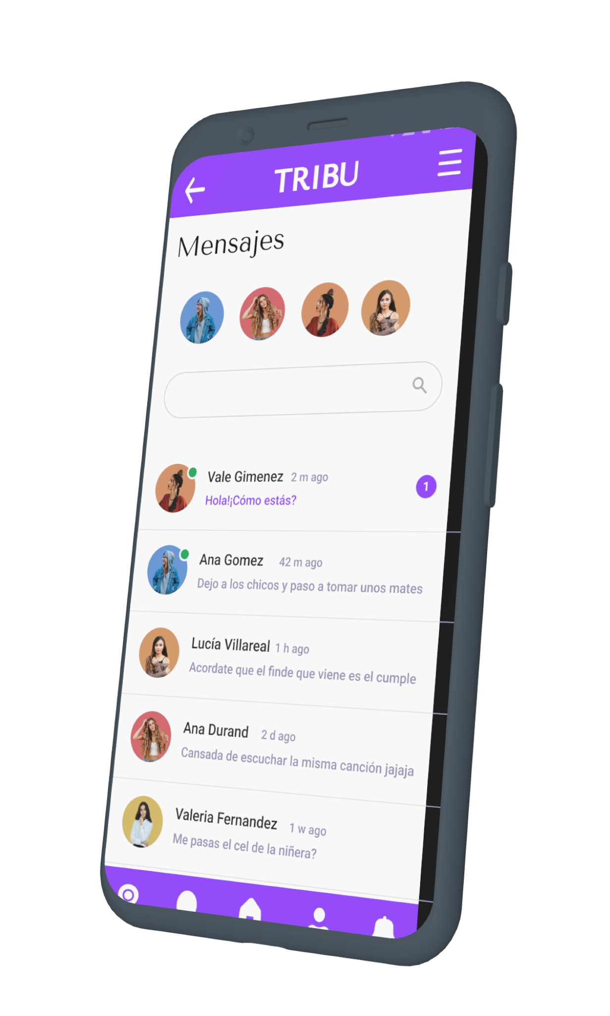
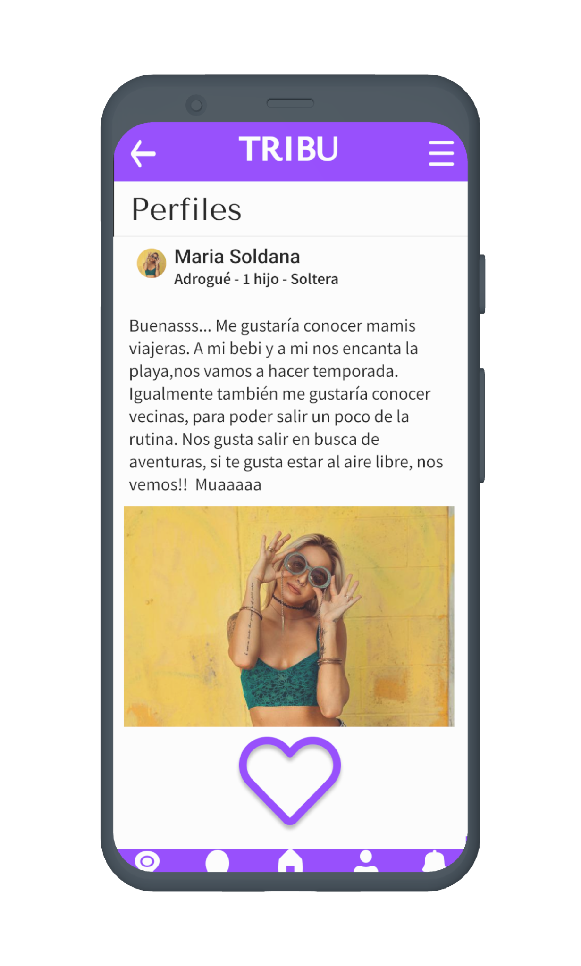
Link a Figma https://www.figma.com/file/jDHiTVG6cVFWiL9GqEjAYR/TRIBU?node-id=582%3A2461

Slide 40


